Slide 1
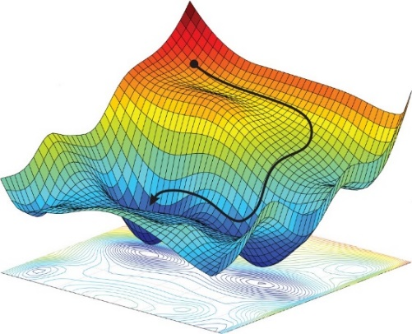
Chapter 7 Optimization

Slide 2
Learning objectives
เข้าใจว่าปัญหาการหาค่าเหมาะที่สุด (optimization) คืออะไร พร้อมตัวอย่างการประยุกต์ใช้
เข้าใจแนวทางในการหาคำตอบโจทย์ปัญหาการหาค่าเหมาะที่สุดชนิดต่อเนื่อง
เข้าใจกระบวนการในการหาคำตอบโจทย์ปัญหาการหาค่าเหมาะที่สุดชนิดต่อเนื่อง
เข้าใจแนวคิดพื้นฐานของขั้นตอนวิธีการวิวัฒน์ส่วนต่าง (Differential evolution)
ทดลองเขียนโปรแกรมไพธอนเพื่อแก้ปัญหาการหาค่าเหมาะที่สุด
ด้วยแนวทางการโปรแกรมเชิงเส้น (Linear programming)
ด้วยขั้นตอนวิธีการวิวัฒน์ส่วนต่าง (Differential evolution)

Slide 3
Important Notice
การเรียนการสอนหัวข้อนี้ ผ่านทางสื่อออนไลน์ (Online meeting) และมีการบันทึกภาพและเสียงเพื่อประโยชน์ทางการศึกษาต่อไปในอนาคต. หากท่านไม่ยินยอมให้มีการเผยแพร่การบันทึกดังกล่าว ขอให้แจ้งให้ผู้สอนทราบภายใน 36 ชั่วโมง.

Slide 4




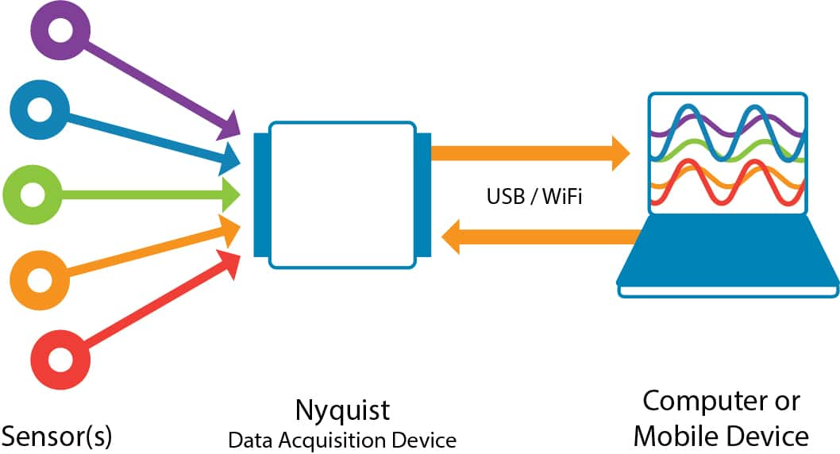




Data science process
06
Data modeling
Data Preparation
04
07
Data acquisition
02
Deployment and maintenance
05
Data visualization
03
Data Exploration
Understand business and problems
01

Slide 5
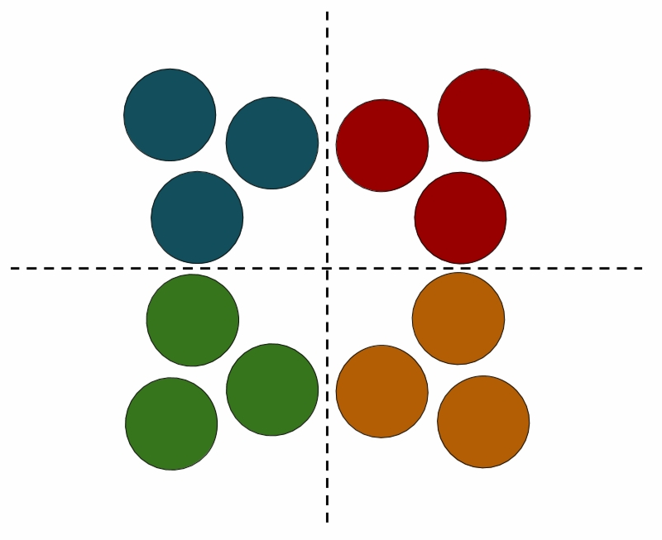
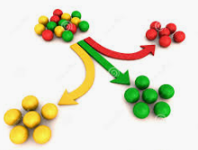


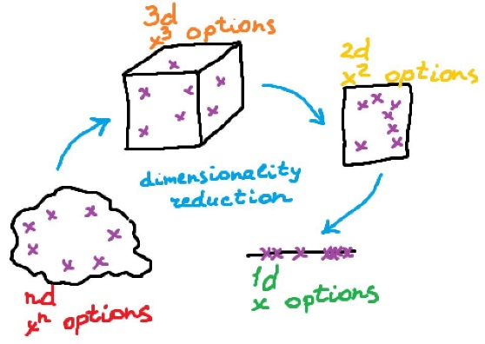
Major modeling techniques for data science
Clustering
การจัดกลุ่ม
Classification
การจำแนกประเภท
Regression
การวิเคราะห์ถดถอย
Association rule mining การค้นหากฎความสัมพันธ์
Optimization
การหาค่าเหมาะที่สุด
Dimensionality reduction
การลดมิติข้อมูล

Slide 6
Outline
What are optimization?
Optimization formulation
Solving continuous optimizations
Using derivative information
Using no any derivative information at all
Differential evolution
Hands-on labs using Python’s scipy library
Linear programming
Nonlinear multivariate problems using differential evolution
P
O
F
I
T
I
L
O
S
S
K

Slide 7
What are optimization (การหาค่าเหมาะที่สุด)?
Optimization (การหาค่าเหมาะที่สุด) หมายถึงขั้นตอนการหาค่าของ inputs (ข้อมูลเข้า) เพื่อส่งเข้าไปในฟังก์ชันหนึ่งเพื่อให้ค่าผลลัพธ์ของฟังก์ชันนั้นมีค่าสูงสุดหรือต่ำสุด. เราเรียกฟังก์ชันดังกล่าวว่าฟังก์ชันวัตถุประสงค์ (objective function).
Optimization แบ่งกว้างๆ ได้เป็น 2 กลุ่ม ได้แก่
Continuous function optimization (การหาค่าเหมาะที่สุดของฟังก์ชันค่าต่อเนื่อง) เมื่อตัวแปรข้อมูลเข้าทั้งหมดและผลลัพธ์ของฟังก์ชันเป็นตัวเลข
Discrete optimization (การหาค่าเหมาะที่สุดของฟังก์ชันไม่ต่อเนื่อง) เมื่อข้อมูลเข้าเป็น...
ตัวแปรจำนวนเต็ม (integers)
หรือข้อมูลเชิงการจัด (combinatorial variables).
Optimization
Continuous
Unconstrained
Constrained
Discrete
Integer programming
Combinatorial optimization

Slide 8
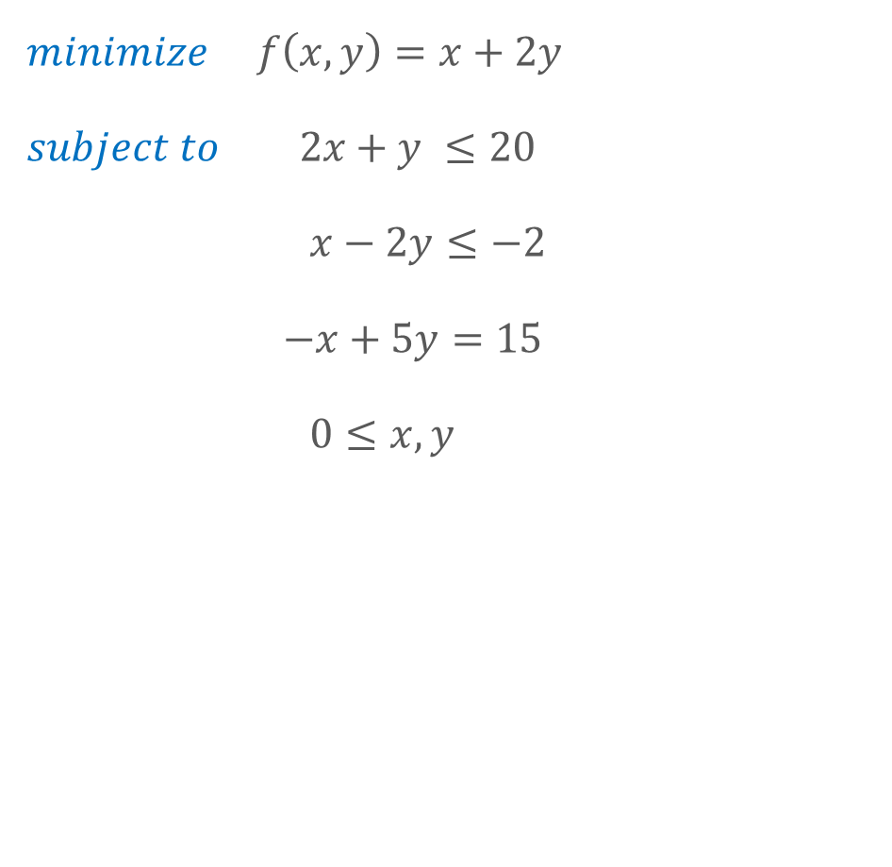
Components of a continuous optimization
Objective function (ฟังก์ชันวัตถุประสงค์)
เป็นตัวแทนหรือนิยามของค่าที่เราต้องการให้มีค่าต่ำสุดหรือสูงสุด
or fitness function (ฟังก์ชันความเหมาะสม)
Decision variables (ตัวแปรตัดสินใจ)
ตัวแปรทุกตัวที่มีผลต่อค่าของฟังก์ชันวัตถุประสงค์.
แต่ละตัวแปรจะมีช่วงของค่าที่เป็นไปได้
Constraints (เงื่อนไขบังคับ)
จำกัดความเป็นไปได้ของค่าที่แต่ละตัวแปรจะสามารถมีค่าได้
เช่น เงื่อนไขขอบเขต (boundary constraints)
$$x,y$$
Decision variables
$$minimize f\left(x,y\right)=x+2y$$
$$subject to 2x+y ≤20$$
$x−2y≤−2$
$−x+5y=15$
$0≤x,y$
Objective function
Inequality constraints
Equality constraints
Boundary constraints

Slide 9

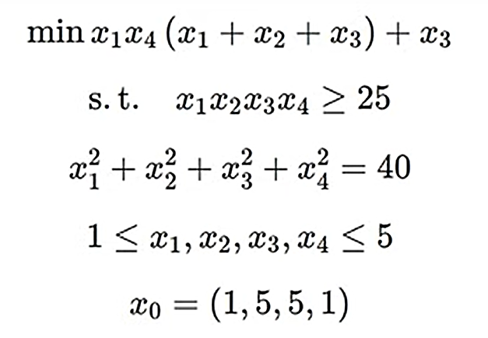
Practice: find components of an optimization
Identify objective function, decision variable(s), constraints and boundary constraints
Objective function = ?
Decision variables = ?
Boundaries of decision variables = ?
Constraints = ?
...(1)
...(2)
...(3)
...(4)

Slide 10
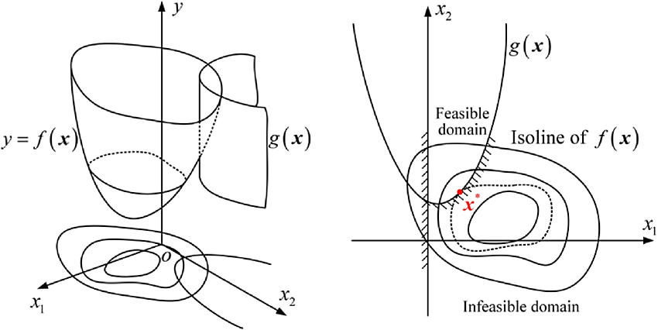
Constrained optimization
โจทย์ปัญหาค่าเหมาะที่สุดแบบมีเงื่อนไขบังคับ (constrained optimization problems) เป็นโจทย์ปัญหาที่ฟังก์ชัน (วัตถุประสงค์) f(x) ที่ต้องการหาค่าต่ำสุดหรือสูงสุดจะต้องอยู่ภายใต้เงื่อนไขบังคับ (constraints) g(x)
Constraints
$$x1≥0$$
$$x2≥({x1−2)}^{2}+4$$
contour of

Slide 11
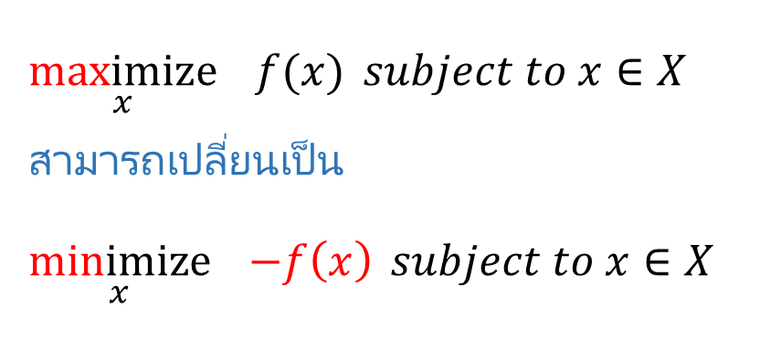
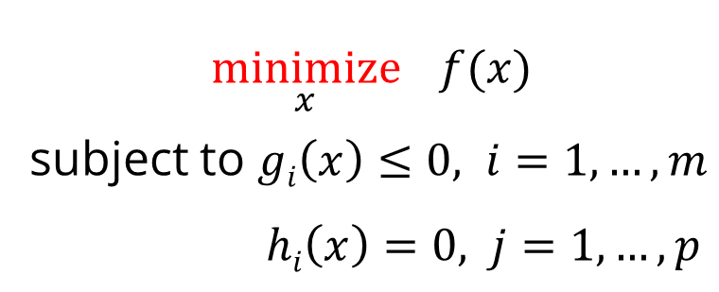
Generic form of an optimization problem
$$\underset{x}{minimize}{f(x)}$$
subject to $gi\left(x\right)≤0, i=1,…,m$
$hi\left(x\right)=0, j=1,…,p$
Generic form:
$$\underset{x}{maximize}{f(x)} subject to x∈X$$
สามารถเปลี่ยนเป็น
$$\underset{x}{minimize}{−f\left(x\right)} subject to x∈X$$
Minimize or Maximized?

Slide 12
Dessert Problem
ในการเลือกรับประทานบราวนี่ ไอศกรีมช็อคโกแลต น้ำอัดลม และชีสเค้ก ควรเลือกรับประทานอย่างไรให้เสีย ค่าใช้จ่ายน้อยที่สุด สมมติในแต่ละวันร่างกายต้องการพลังงานจากของหวานอย่างน้อย 500 แคลอรี และต้องการช็อคโกแลตอย่างน้อย 6 g น้ำตาลอย่างน้อย 10 g และไขมันอย่างน้อย 8 g รายละเอียดแสดงดังตาราง
ขนม | แคลลอรี | ช็อคโกแลต (g) | น้ำตาล (g) | ไขมัน (g) | ราคาต่อหน่วย (บาท)
บราวนี 1 ชิ้น | 400 | 3 | 2 | 2 | 50
ไอศกรีมช็อคโกแลต 1 ลูก | 200 | 2 | 2 | 4 | 40
น้ำอัดลม 1 แก้ว | 150 | 0 | 4 | 1 | 20
ชีสเค้ก 1 ชิ้น | 500 | 0 | 4 | 5 | 80
ความต้องการขั้นต่ำ | -- | 6 | 10 | 8 | --

Slide 13
Dessert Problem
Model formulation
Objective function?
Decision variables?
Boundaries?
Constraints?
ขนม | แคลอรี | ช็อคโกแลต (g) | น้ำตาล (g) | ไขมัน (g) | ราคาต่อหน่วย (บาท)
บราวนี 1 ชิ้น | 400 | 3 | 2 | 2 | 50
ไอศกรีมช็อคโกแลต 1 ลูก | 200 | 2 | 2 | 4 | 40
น้ำอัดลม 1 แก้ว | 150 | 0 | 4 | 1 | 20
ชีสเค้ก 1 ชิ้น | 500 | 0 | 4 | 5 | 80
ความต้องการขั้นต่ำ | -- | 6 | 10 | 8 | --
Solution
คำตอบที่ได้ ไอศกรีม 3 ลูก น้ำอัดลม 1 แก้ว
เสียค่าใช้จ่าย 140 บาท
โดยร่างกายได้รับปริมาณช็อคโกแลตอย่างน้อย 6 g ปริมาณน้ำตาลอย่างน้อย 10 g และไขมันอย่างน้อย 8 g

Slide 14
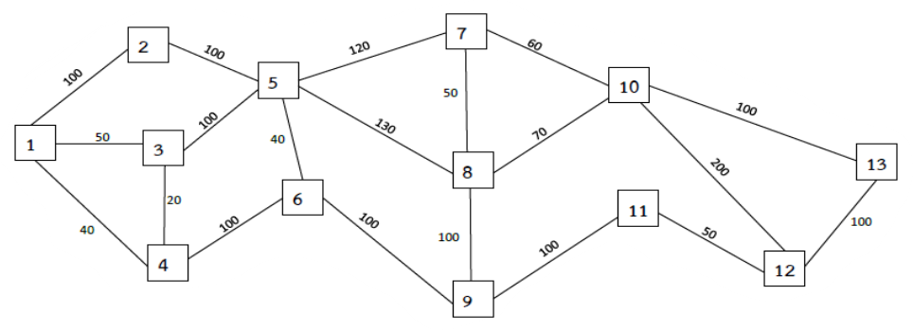
Transportation management
Shortest path problem
ควรเลือกเส้นทางเดินจากจุดเริ่มต้น (จุดที่ 1) ไปจุดปลายทาง (จุดที่ 13) เส้นทางใดที่ให้ระยะทางรวมน้อยที่สุด

Slide 15
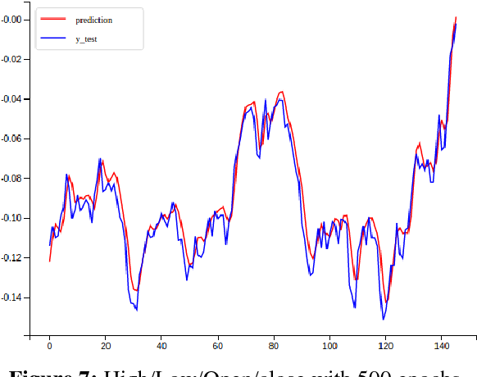
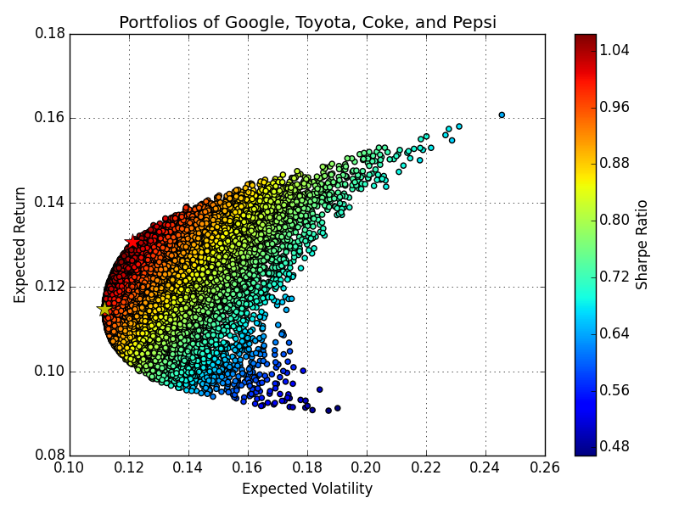
Applications of continuous optimization
Financial prediction
Customer spending, claim amount, demand
Energy consumption, oil price, stock index, etc.
Portfolio optimization
Maximize return and minimize risk
Markowitz’s Mean-Variance (MV) model or Jorion’s Value at Risk (VaR) model

Slide 16
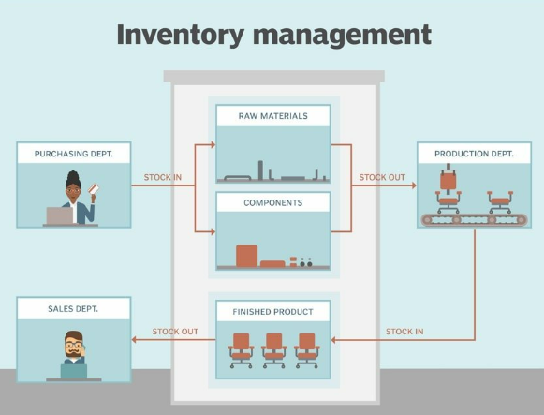

Applications of continuous optimization
Branch location planning
Inventory/replenishment optimization
Greater customer engagement
Streamline operations
Improve the agility and ability of back-office functions
Reduce cost

Slide 17
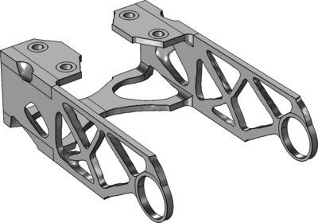

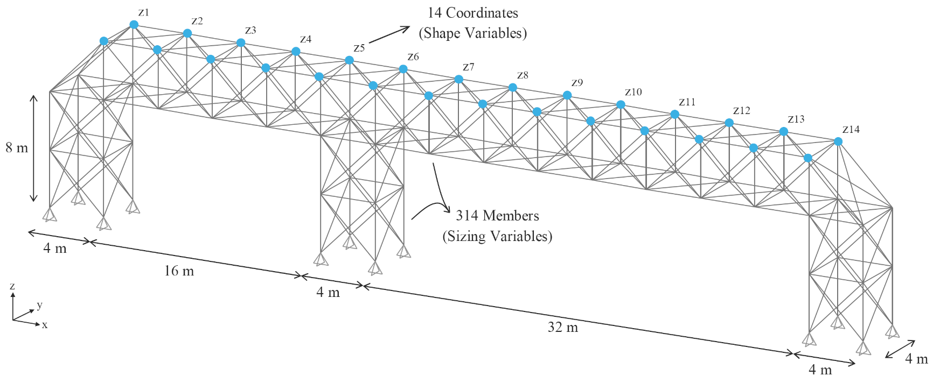
Applications of continuous optimization
Wind farm optimization
Structural optimization (more)

Slide 18
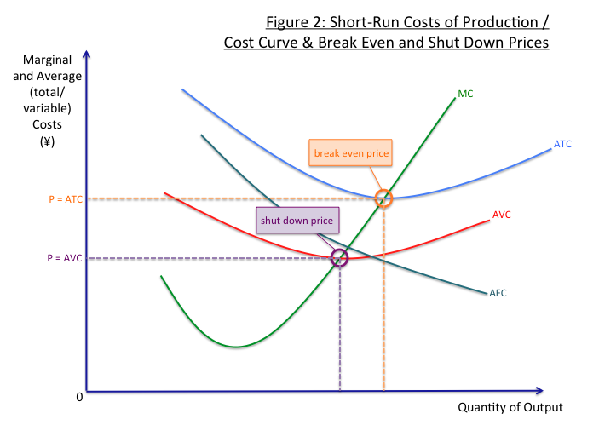
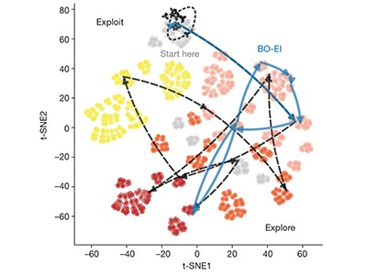
Applications of continuous optimization
Chemical reaction optimization
Marginal cost and revenue optimization (economic)

Slide 19
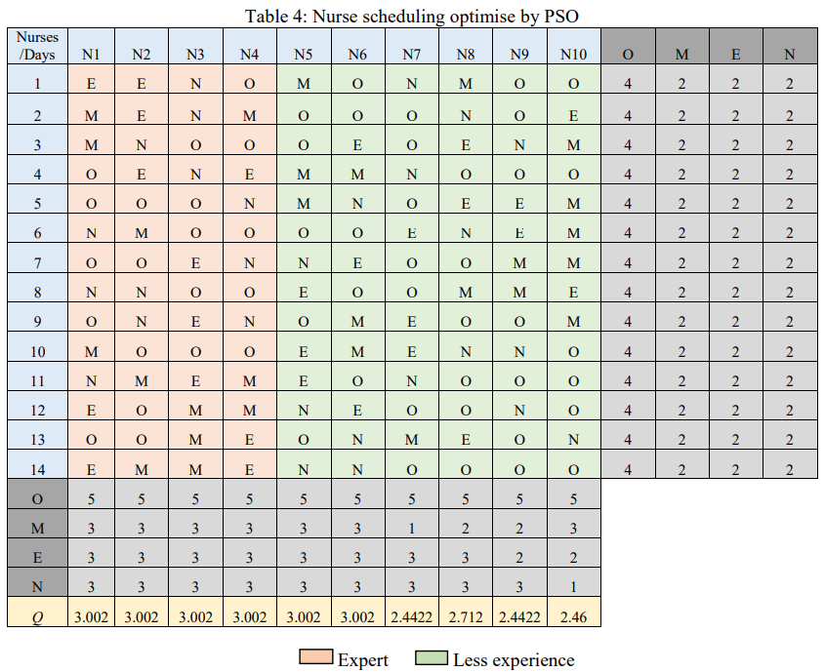
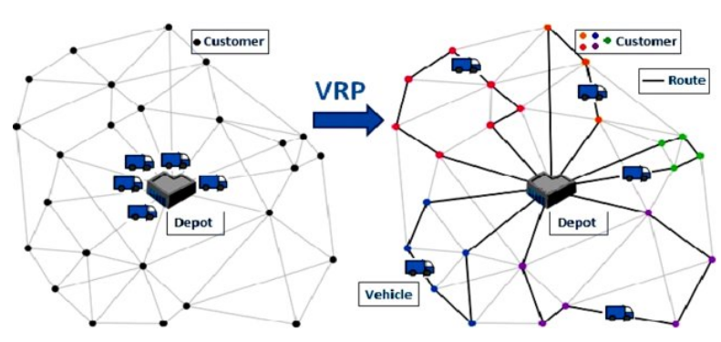
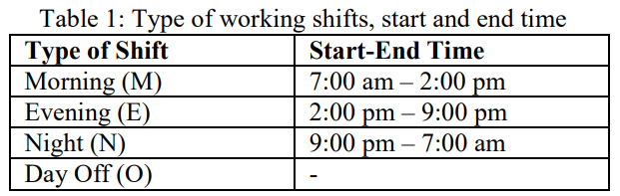
Applications of discrete optimization
Vehicle Routing Problem (VRP) (ปัญหาการจัดเส้นทางพาหนะ)
Vehicle Routing Problem with Time Windows (VRPTW) มีเงื่อนไขด้านเวลา
Capacitated Vehicle Routing Problem (CVRP) มีเงื่อนไขเรื่องความจุของยานพาหนะ
Dynamic VRP
Human-resource allocation การจัดสรรทรัพยากรมนุษย์ (assignment problem)
Source: here

Slide 20
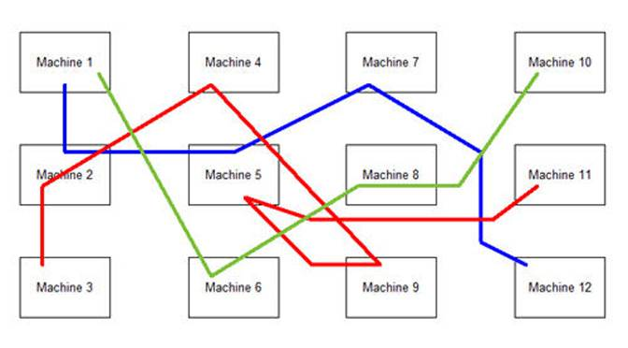
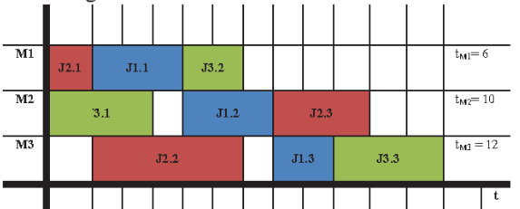
Applications of discrete optimization
Job-shop scheduling การจัดตารางการผลิต
2D Bin-Packing ปัญหาการบรรจุผลิตภัณฑ์ 2 มิติ
ผ้า ไม้ เหล็ก พลาสติก
D
C
H
G
A
F
Source: https://www.processmodel.com/blog/process-improvement-job-shop/
E
B

Slide 21
Scope of Today
Optimization
Continuous
Unconstrained
Constrained
Discrete
Integer programming
Combinatorial optimization
Today!

Slide 22

Outline
What are optimization?
Optimization formulation
Solving continuous optimizations
Differential evolution
Hands-on labs using Python

Slide 23


Process of optimization
Need for optimization
เลือก decision variables
กำหนด objective function
กำหนดขอบเขตของแต่ละ variable
กำหนด constraints
วิเคราะห์คำตอบที่ได้ และนำไปใช้
เลือก optimization algorithm
Execute the algorithm เพื่อได้มาซึ่งคำตอบ (solutions)

Slide 24
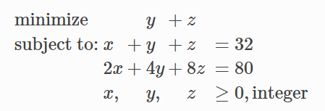
Example 1 – นกกระสา เต่า และหมึก
เมื่อรวมหัวของนกกระสา เต่า และหมึกจำนวนหนึ่ง จะรวมได้ 32 หัว และ รวมขาทั้งหมดได้ 80 ขา
ถามว่าจะต้องมีเต่าและหมึกรวมกันอย่างน้อยกี่ตัว
1. ตัวแปรตัดสินใจ (decision variables) คือ.....
x, y, z เป็นจำนวนนกกระสา เต่า และหมึก ตามลำดับ
When we use a linear optimization solver, we obtain the solution x = 29.333, y = 0, z = 2.667.
When solving using integer programming, we get x = 28, y = 2, x = 2.
2. Objective function
3. เงื่อนไขจำนวนหัว
4. เงื่อนไขจำนวนขา
5. เงื่อนไขขอบเขต (boundary constraints)
Source: https://scipbook.readthedocs.io/en/latest/intro.html#fraction-optimization-problem

Slide 25
Example 2 – nutrition requirement
ปัญหาการเลือกสารอาหารทางด้านโภชนาการทาง เช่น มีอาหารอยู่ทั้งหมด 4 เมนู สิ่งที่เราสนใจคือ เราควรจะทานอาหารเมนูใดจำนวนเท่าไร จีงจะได้สารอาหารประกอบด้วย โปรตีน วิตามินและ ธาตุเหล็ก ครบตามความต้องการของร่างกาย โดยที่เสียค่าใช้จ่ายน้อยที่สุด
ในการแก้ปัญหานี้ อย่างแรกที่เราควรจะรู้คือ ปริมาณสารอาหารที่มีอยู่ในแต่ละเมนู นอกจากนี้เราควรรู้ปริมาณสารอาหารแต่ละชนิดที่เราควรจะได้รับ รวมถึงราคาของอาหารแต่ละเมนู ข้อมูลทั้งหมดที่เราต้องการสามารถเขียนลงในตารางได้ดังนี้
สารอาหาร | เมนูอาหาร |  |  |  | ปริมาณสารอาหารที่ต้องการขั้นต่ำ
 | 1 | 2 | 3 | 4
โปรตีน | 80 | 120 | 60 | 100 | 700
วิตามิน | 30 | 0 | 10 | 10 | 250
เหล็ก | 15 | 10 | 20 | 5 | 300
ราคา (ต่อหน่วย) | 40 | 65 | 20 | 50

Slide 26
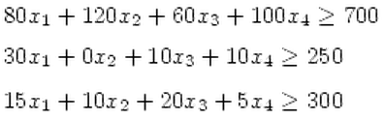
Example 2 – nutrition requirement – Formulation
กำหนดให้ตัวแปร x₁, x₂, x₃, x₄ แทนปริมาณอาหารในแต่ละเมนู
วัตถุประสงค์คือต้องการหาค่าตัวแปรทั้งสี่นี้ โดยร่างกายได้รับสารอาหารแต่ละประเภทครบถ้วนพอดี และมีค่าใช้จ่ายน้อยที่สุด
นั่นคือ 40 x₁ + 65 x₂ + 20 x₃ + 50 x₄ มีค่าต่ำที่สุด
Objective function ➔ Minimize 40 x₁ + 65 x₂ + 20 x₃ + 50 x₄
โดยที่ แต่ละตัวแปร x ไม่น้อยกว่า 0
เงื่อนไขบังคับ (constraints) คือ ปริมาณสารอาหารแต่ละประเภทที่ได้รับ นั่นคือ
สารอาหาร | เมนูอาหาร |  |  |  | ปริมาณสารอาหารที่ต้องการขั้นต่ำ
 | 1 | 2 | 3 | 4
โปรตีน | 80 | 120 | 60 | 100 | 700
วิตามิน | 30 | 0 | 10 | 10 | 250
เหล็ก | 15 | 10 | 20 | 5 | 300
ราคา (ต่อหน่วย) | 40 | 65 | 20 | 50
Objective function = ?
Decision variables = ?
Boundaries of decision variables = ?
Constraints = ?
$$\text{x}\text{1}≥0,\text{x}\text{2}≥0,\text{x}\text{3}≥0,\text{x}\text{4}≥0$$

Slide 27

How complex is an optimization problem? How can we measure?

Slide 28
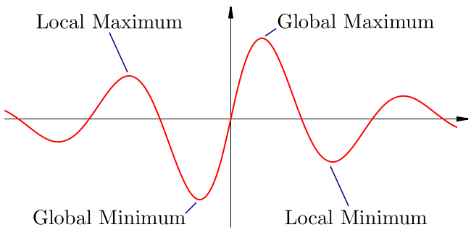
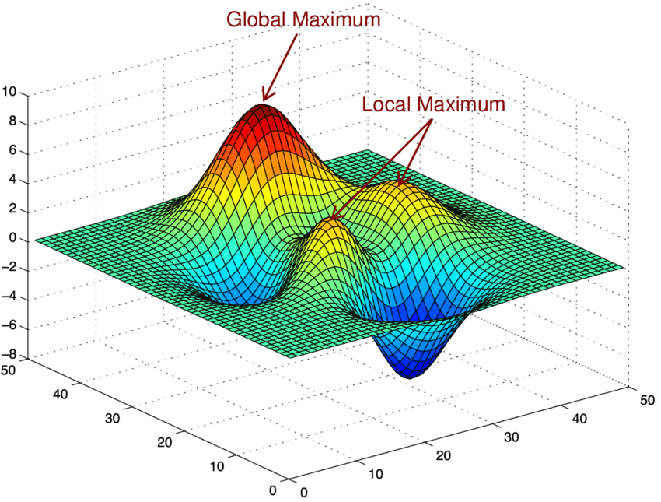
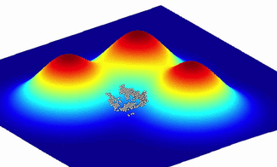
Fitness landscape (or contour)
Fitness landscape (ภูมิภาพความเหมาะสม) เป็นภาพที่แสดงให้เห็นค่าความเหมาะสมโดยขึ้นกับตัวแปรตัดสินใจได้ ครั้งละไม่เกิน 2 ตัวแปร
Source: https://upload.wikimedia.org/wikipedia/commons/f/fe/ Visualization_of_a_population_evolving_in_a_static_fitness_landscape.gif

Slide 29
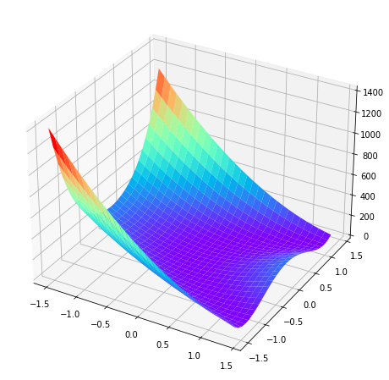
Python plot_surface function: example
import matplotlib.pyplot as plt
import numpy as np
%matplotlib inline
r = np.arange(-1.5, 1.5, 0.1)
x, y = np.meshgrid(r, r)
z = 100 * (x - y*y)**2 + (1 - y)*(1 - y) # Rosenbrock
fig = plt.figure(figsize=(12,8))
axes = fig.gca(projection="3d")
axes.plot_surface(x, y, z, cmap="rainbow")
plt.show()

Slide 30
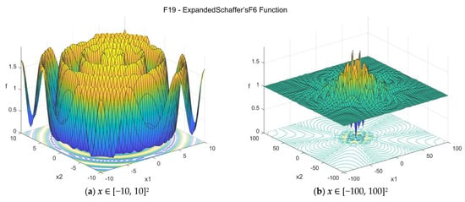
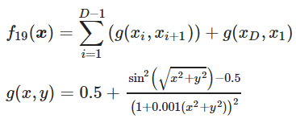
What make an optimization problem more difficult?
จำนวนและลักษณะของ local optima
จำนวน decision variables
Univariate มีตัวแปรตัวเดียว
Multivariate มีตัวแปรหลายเดียว
ปัญหาที่ constraints/objective เป็น nonlinear ยากกว่าที่เป็น linear ล้วนๆ
decision variables มีความไม่ต่อเนื่อง

Slide 31
Outline
What are optimization?
Optimization formulation
Solving continuous optimizations
Differential evolution
Hands-on labs using Python

Slide 32
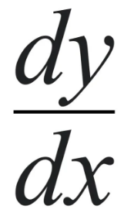
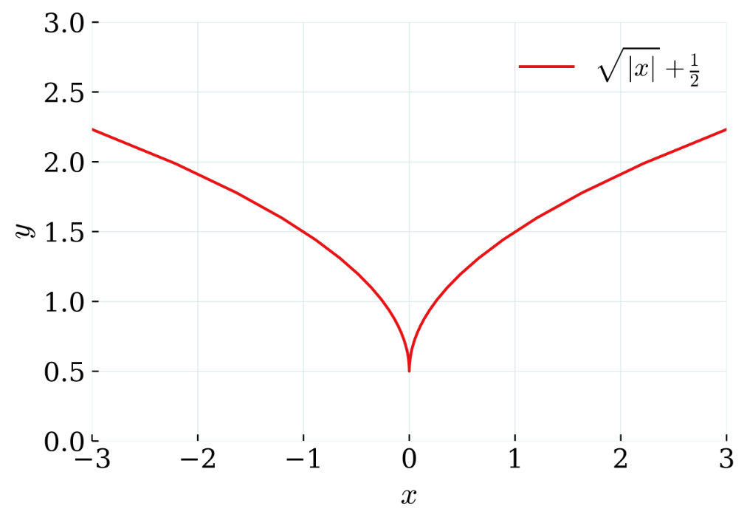
Approaches for solving continuous optimizations
Solving continuous optimization methods
Differentiable functions
Hessian matrix or second derivative
Gradient or first derivative
Nondifferentiable functions
Direct algorithms
Population-based stochastic algorithms

Slide 33
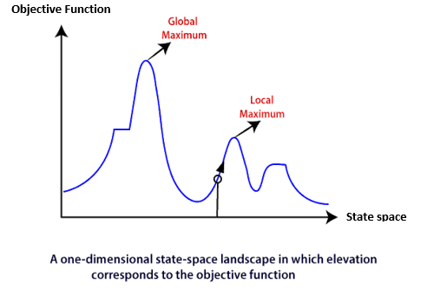
Solving differentiable functions
Using second derivative of the objective function
Univariate e.g. Newton’s method
Multivariate e.g. Broyden-Fletcher-Goldfarb-Shanno (BFGS) (1970)
Using first-order derivative (or Gradient) of the objective function
Bracketing: univariate unimodal function e.g. bisection method
Local descent algorithms: multivariate unimodal function
First-order algorithms: gradient descent, stochastic gradient descent (SGD), Adam
Limitations:
Multiple global optima (e.g. multimodal)
Noisy fitness landscape (randomized)
Discontinuous objective function (e.g. regions with invalid solutions)
ลู่เข้า (converge) สู่คำตอบ

Slide 34
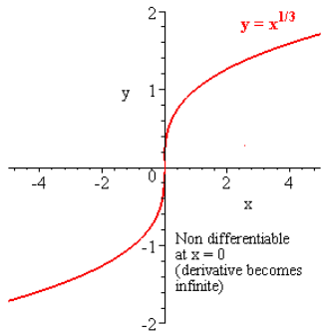
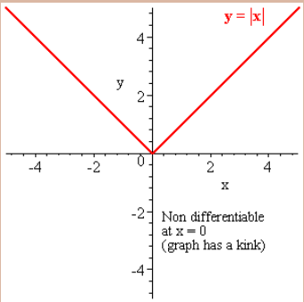
Solving non-differentiable functions
Direct algorithms
Gradient information is approximated directly comparing the relative difference between scores for points in the search space. These direct estimates are then used to choose a direction to move.
e.g. Powell’s conjugate direction method (1964), Nelder-Mead search (1965)
Population-based stochastic algorithms
Make use of randomness in the search procedure.
Maintain a pool (a population) of candidate solutions that together are used to sample, explore, and find an optima.
Better avoid local optima.

Slide 35
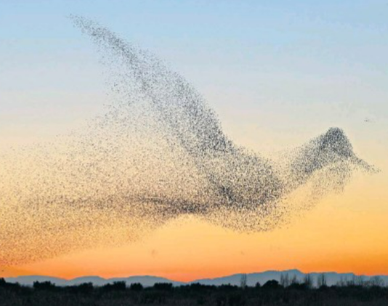
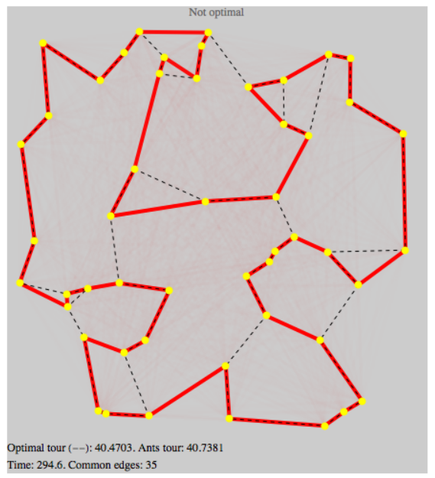
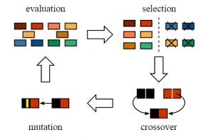
Population-based stochastic algorithms
Continuous optimization problems
Differential evolution (DE) (1995)
Particle swarm optimization (PSO) (1995)
Combinatorial optimization problems
Genetic algorithms (GA) (1960)
Ant colony optimization (ACO) (1992)
PSO
GA
ACO

Slide 36
Contents
What are optimization?
Optimization formulation
Solving continuous optimizations
Differential evolution
Hands-on labs using Python

Slide 37
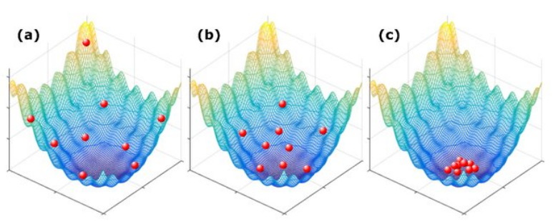

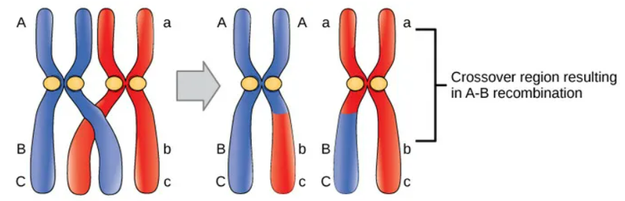
Differential evolution (DE)
Differential evolution (DE) is one of the most stable, robust, and efficient stochastic population-based search algorithm.
In DE, candidate solutions are called vectors.
Iteratively improves a solution based on an evolutionary process (mutation, crossover, and replacement).
Requires no assumptions about the underlying optimization problem and can quickly explore very large design spaces.
ลู่เข้า (converge) สู่คำตอบ
crossover
mutation
Image source: https://jackwestin.com/resources/mcat-content/analytic-methods/gene-mapping-crossover-frequencies

Slide 38
Process of a DE
DE generates offspring by mutating the vectors with a scaled difference of one (or two) pairs of parent vectors.
A crossover is performed on the mutated vector with its corresponding target vector to generate a trial vector.
The trial vector will replace the target vector only if the trial vector is better.
This process will be iterated until some stopping criteria are met.
Set parameters: PopSize (PS) = จำนวน candidate vectors
F = scaling factor ในการทำ mutation
CR = ความน่าจะเป็นระหว่างการ crossover
เลือก mutation strategy
Initialize vectors of candidate solutions with random values
while iteration < max_iteration do
begin
for each vector (, called the target vector) do
begin
mutation of one (or 2) pair of vectors to generate a mutated vector
crossover the mutated vector and the target vector for the trial vector
selection the better one of the trial vector and the target vector
end
increment the iteration counter
end
Initialize population of candidate solutions using random
Optimal solution
yes
Mutation
no
Termina tion?
Crossover
Replacement

Slide 39
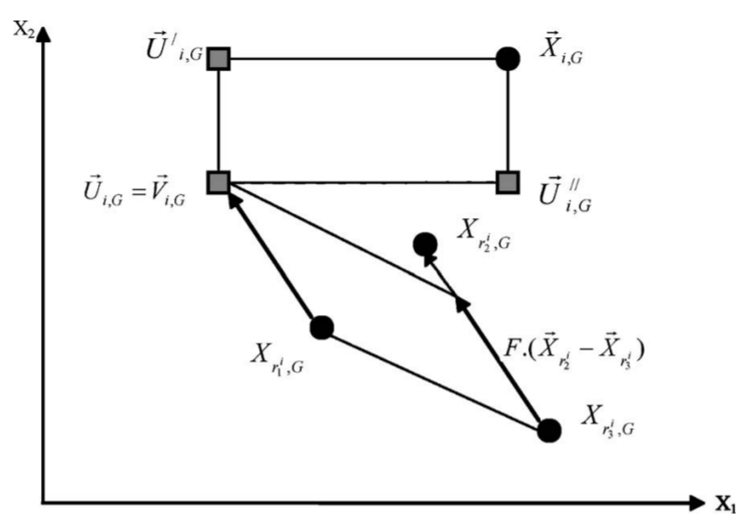

Example: rand/1/bin strategy
target vector
crossover
trial vector
F is the “scaling factor”
mutation
Source: Das and Suganthan, “Differential Evolution: A Survey of the State-of-the-Art”, 2011, pg.7.

Slide 40
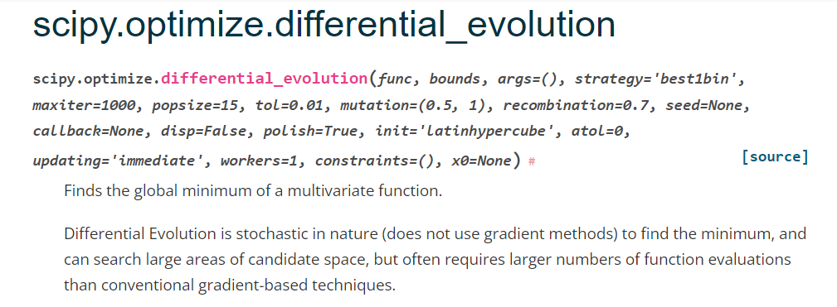
scipy.optimize.differential_evolution

Slide 41
Important parameters of DE
Population size, PS ∼ 3D – 8D, where D is number of decision variables
recommended at 10 – 80 or 5xD
Crossover rate, CR ∼ [0.2 – 0.9]
recommended at 0.8 or 0.7
Scaling factor, F ∼ [0.2 – 0.8]
recommended at 0.5
scipy calls this as mutation, and default is randomized between [0.5, 1]
Strategy (of mutation and crossover):
best/1/bin (default in scipy)
rand/1/bin
currenttobest/1/bin
best/2/exp
etc.
Default values in scipy
maxiter = max. iteration (1000)
popsize = # of DE vectors (15)
recombination = CR (0.7)
mutation = F (0.5, 1) random
rand/1
current-to-rand/1
best/1
current-to-best/1
ค้นหาวงกว้าง (exploration)
ลู่เข้าคำตอบเร็วๆ
(intensification)
Important ref: https://docs.scipy.org/doc/scipy/reference/generated/scipy.optimize.differential_evolution.html

Slide 42
Contents
What are optimization?
Optimization formulation
Solving continuous optimizations
Differential evolution
Hands-on labs using Python

Slide 43
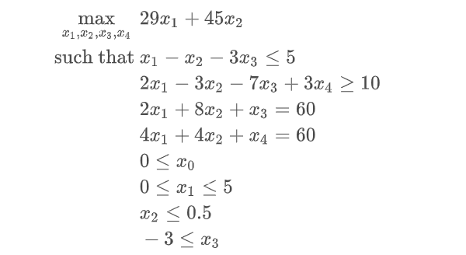
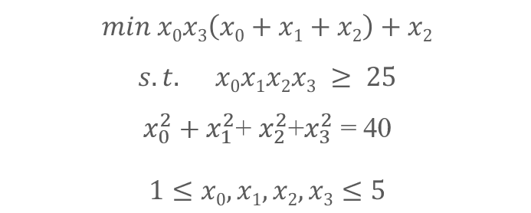
Today’s Python lab
Part 1: Solving (multivariable) linear programming problems
Practice problem
Part 2: การหาค่าเหมาะที่สุดของฟังก์ชันหลายตัวแปรแบบใช้ gradient
Part 3: การหาค่าเหมาะที่สุดของฟังก์ชันหลายตัวแปรแบบไม่ใช้ gradient โดยใช้ Differential evolution (DE) จาก scipy library

Slide 44
Part 1: Linear programming (multivariable problems)
การกำหนดเชิงเส้น (Linear programming) คือ ตัวแบบทางคณิตศาสตร์สำหรับหาค่าเหมาะที่สุด โดยใช้ฟังก์ชันเส้นตรง (Linear functions) ในการแสดงวัตถุประสงค์และเงื่อนไขของปัญหาเหล่านั้น
สามารถนำไปใช้แก้ปัญหาทางธุรกิจและอุตสาหกรรมเพื่อใช้ทรัพยากรที่มีอยู่อย่างจำกัดให้เกิดประโยชน์สูงสุด
More: https://sites.google.com/site/ph4minesys/presentations/linear-programming

Slide 45
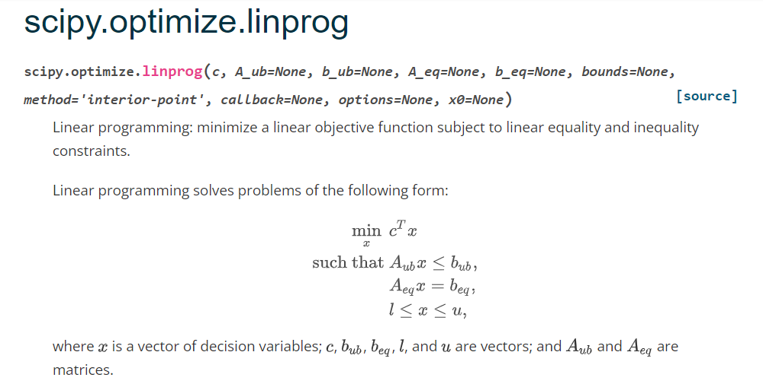
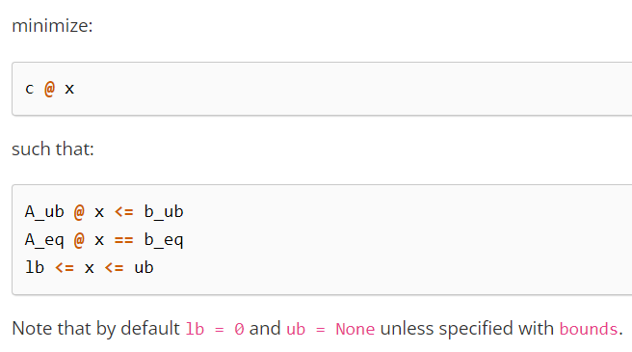
Using scipy’s linprog to solve linear programming

Slide 46
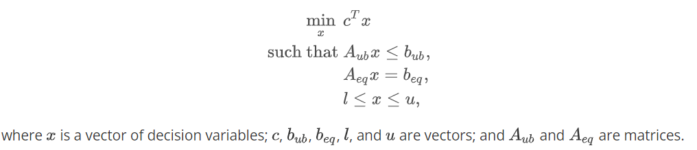
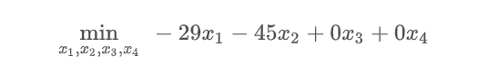
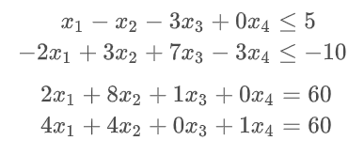
Using scipy’s linprog to solve linear programming
Standard
formulation:

Slide 47

Using scipy’s linprog to solve linear programming

Slide 48


Result of first trial, we got -370.2322, but infeasible

Slide 49


Slide 50

ลองปรับขอบเขตของตัวแปร x1 ให้กว้างขึ้น

Slide 51
โจทย์ลองปฏิบัติ – nutrition requirement
กำหนดให้ตัวแปร x₁, x₂, x₃, x₄ แทนปริมาณอาหารในแต่ละเมนู
Objective function ➔
Minimize 40 x₁ + 65 x₂ + 20 x₃ + 50 x₄
แต่ละตัวแปร x ไม่น้อยกว่า 0
เงื่อนไข (constraints) คือ ปริมาณสารอาหารแต่ละประเภทที่ได้รับ นั่นคือ
สารอาหาร | เมนูอาหาร |  |  |  | ปริมาณสารอาหารที่ต้องการ
 | 1 | 2 | 3 | 4
โปรตีน | 80 | 120 | 60 | 100 | 700
วิตามิน | 30 | 0 | 10 | 10 | 250
เหล็ก | 15 | 10 | 20 | 5 | 300
ราคา (ต่อหน่วย) | 40 | 65 | 20 | 50
$$\text{x}\text{1}≥0,\text{x}\text{2}≥0,\text{x}\text{3}≥0,\text{x}\text{4}≥0$$

Slide 52

Solution: โจทย์ลองปฏิบัติ – nutrition requirement
obj = [40, 65, 20, 50]
lhs_ineq = [[-80, -120, -60, -100],
[-30, 0, -10, -10],
[-15, -10, -20, -5]]
rhs_ineq = [-700,
-250,
-300]
# by default, bounds are (0, None) (all decision variables are non-negative).
opt = linprog(c=obj, A_ub=lhs_ineq, b_ub=rhs_ineq)
opt
Solution is here...
Solution is here...

Slide 53



Part 2: การหาค่าเหมาะที่สุดของฟังก์ชันหลายตัวแปรแบบใช้ gradient

Slide 54


Part 2: การหาค่าเหมาะที่สุดของฟังก์ชันหลายตัวแปรแบบใช้ gradient
Sequential Least SQuares Programming

Slide 55
ข้อดี-ข้อเสียของการใช้ minimize() ของ scipy
+ รองรับโจทย์ปัญหาที่ไม่เชิงเส้น (non-linear)
- เราอาจไม่แน่ใจว่า objective function ของเราหา gradient (หรือ 2nd derivative) ได้หรือไม่
- ต้องกำหนดจุดเริ่มต้นให้ ซึ่งการกำหนดจุดเริ่มต้นต่างกัน จะให้ผลลัพธ์ที่แตกต่างกัน
1
2
3
4
A (local optima)
B

Slide 56




Part 3: Optimizing with differential evolution
1) $f=$ $x_{0}^{2}$+ $x_{1}^{2}$
2) Ackley’s function

Slide 57

Part 3: Optimizing with differential evolution
First, let’s try a simple problem: $f=$ $x_{0}^{2}$+ $x_{1}^{2}$

Slide 58


Part 3.1: Using DE to solve Ackley function without constraints

Slide 59

Part 3.2: Differential Evolution with constraints
Added constraint
$$\sum_{i}{xi}>1.0$$
scipy.optimize.NonlinearConstraint()

Slide 60

Other continuous optimization algorithms
Particle Swarm Optimization (PSO) (Pyswarm)
Differential Evolution (DE) (recent updated)
Evolution strategy (ES) CMA-ES
G3PCX-GA (link)
Bio-spired optimization (link and link)
Artificial Bee Colony (link)
Cuckoo search (link)
Bat, Elephant, Gray Wolf, Whale, etc...
Harmony Search Algorithm (link)
Simplicial Homology Global Optimization (SHGO) (2018)
etc.
Genetic algorithm
pymoo – Python library https://pymoo.org/
Constraint handling
Multi-objective optimization

Slide 61
References
Optimization problems. https://math.libretexts.org/Courses/Borough_of_Manhattan_Community_College/MAT301_Calculus_I/04%3A_Applications_of_Derivatives/4.07%3A_Optimization_Problems
Combinatorial optimization problems. https://www.sciencedirect.com/topics/computer-science/combinatorial-optimization-problem
Scipy’s linear programming https://docs.scipy.org/doc/scipy/reference/generated/scipy.optimize.linprog.html
Scipy’s differential evolution https://docs.scipy.org/doc/scipy/reference/generated/scipy.optimize.differential_evolution.html
R. Storn and K. Price, “Differential evolution – a fast and efficient heuristic for global optimization over continuous spaces,” J Global Optimization, vol. 11, pp. 341–359, 1997.
คมกฤต เล็กสกุล (2560), การหาค่าเหมาะสมและการประยุกต์, ศูนย์บริหารงานวิจัย มหาวิทยาลัยเชียงใหม่
ศักดิ์สิทธิ์ ศุขสุเมฆ (2557), สร้างแบบจำลองเพื่อการตัดสินใจ, ซีเอ็ดยูเคชัน

Slide 62

What we’ve learnt today
What are optimization?
Optimization formulation
Solving continuous optimizations
Differential evolution
Hands-on labs using Python

Slide 63





About me
Assoc. Prof. Chukiat Worasucheep
Research Areas:
Computational Intelligence for financial and engineering applications
Data science for financial industry
Automatic trading systems
Financial prediction
Teaching:
Data science
Computational Intelligence
Operating Systems
Exploring Computer Science
Education:
Master of Science in Computer Science
Oregon State University, USA
Master of Business Administration (MBA)
Thammasat University
Bachelor of Engineering (Computer Engineering)
Chulalongkorn University

